Slide 1


13 - 1
جمع المـئات
أ.أحـمـد الأحـمـدي @ahmad9963

Slide 2
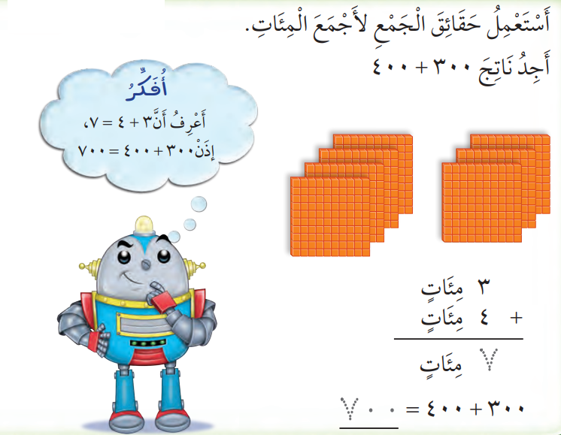
فكرة الدرس
أجمع المـئات .
أ.أحـمـد الأحـمـدي @ahmad9963

Slide 3


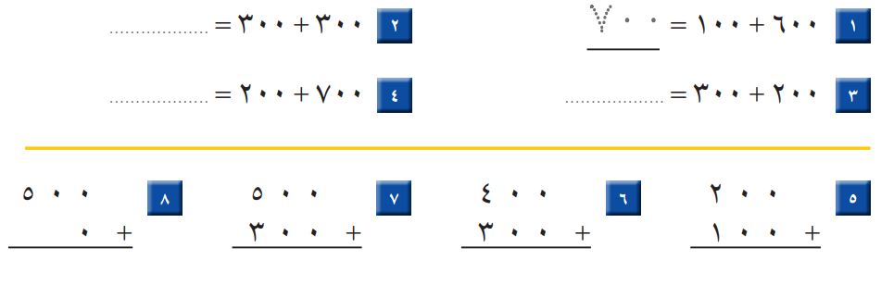

Slide 4

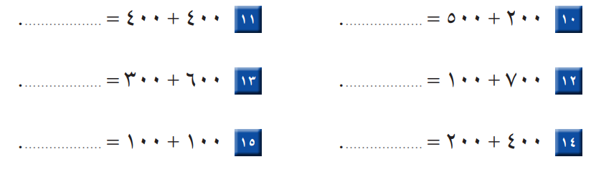
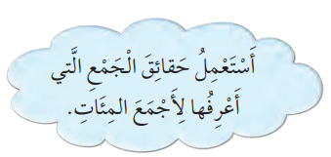

Slide 5
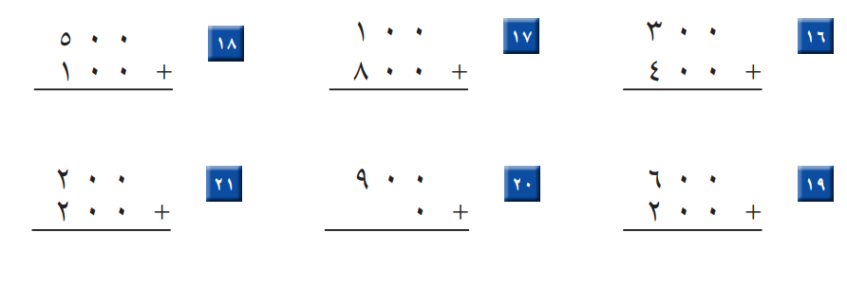
أ.أحـمـد الأحـمـدي @ahmad9963

Slide 6

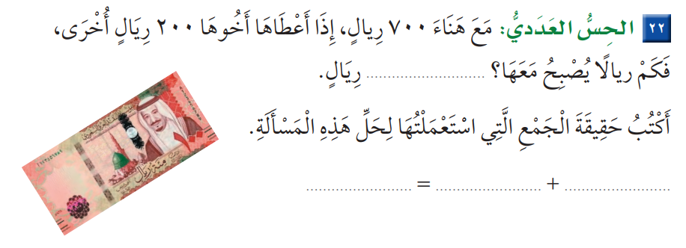
أ.أحـمـد الأحـمـدي @ahmad9963

